Slide 1
পশু পালন
কৃষিবিদ আব্দুল্লাহ– আল- আমিন,
প্রভাষক, রাজেন্দ্রপুর ক্যান্টনমেন্ট পাবলিক কলেজ, গাজীপুর

Slide 2
পশুপালনের সংজ্ঞা
মানুষের খাদ্য চাহিদা পূরণ ও অর্থনৈতিক সুবিধার জন্য দুধ, মাংস, চামড়া এবং শ্রমশক্তি উৎপাদনের উদ্দেশ্যে বৈজ্ঞানিক পদ্ধতিতে গবাদিপশু পালন ও ব্যবস্থাপনাকে পশুপালন বা Animal Husbandry বলে।
সহজ ভাষায়:
যে বিজ্ঞানসম্মত পদ্ধতিতে গবাদিপশু লালন-পালন করে অর্থনৈতিক সুবিধা অর্জন করা হয়, তাকে পশুপালন বলে।
Animal Husbandry = বৈজ্ঞানিক পশুপালন + অর্থনৈতিক উদ্দেশ্য + ব্যবস্থাপনা

Slide 3
পশুপালনের প্রয়োজনীয়তা
💰 অর্থনৈতিক গুরুত্ব
🐂 পশুশক্তি ব্যবহার
🌍 বৈদেশিক মুদ্রা অর্জন
চামড়া, দুগ্ধ শিল্প, মাংস ও রক্ত প্রক্রিয়াজাতকরণ
চাষাবাদ, শস্য মাড়াই, পরিবহন ও যন্ত্রচালনা
চামড়া, শিং, মাংস ও দুধ রপ্তানি
🍖 খাদ্য উৎপাদন
👩‍🌾 কর্মসংস্থান সৃষ্টি
মাংস, দুধ, ডিম ও পশুখাদ্য সরবরাহ
দারিদ্র্য বিমোচন, বেকারত্ব দূরীকরণ ও আয় বৃদ্ধি

Slide 4
অর্থনৈতিক গুরুত্ব ও বৈদেশিক মুদ্রা অর্জন
💰 অর্থনৈতিক গুরুত্ব
🌍 বৈদেশিক মুদ্রা অর্জন
চামড়া শিল্প
চামড়া রপ্তানি
জুতা, ব্যাগ, পোশাক তৈরিতে গরুর চামড়া ব্যবহার
বাংলাদেশের দ্বিতীয় বৃহত্তম রপ্তানি খাত
ডেইরি শিল্প
শিং ও খুর
দুধ, মাখন, পনির, দই ইত্যাদি উৎপাদন
বোতাম, চিরুনি ও সার তৈরির উপাদান
মাংস শিল্প
মাংস রপ্তানি
মাংস প্রক্রিয়াজাত ও রপ্তানি আয়
মধ্যপ্রাচ্যসহ বিভিন্ন দেশে রপ্তানি
রক্ত ও হাড় শিল্প
দুধ ও দুগ্ধজাত পণ্য
সার, ওষুধ ও পশুখাদ্য তৈরিতে ব্যবহার
প্রতিবেশী দেশে রপ্তানির সম্ভাবনা
অন্যান্য শিল্প
শিং, খুর, লেজের চুল ইত্যাদি পণ্য

Slide 5
পশুশক্তির ব্যবহার ও কর্মসংস্থান
🐂 পশুশক্তির ব্যবহার
👩‍🌾 কর্মসংস্থান
চাষাবাদ: লাঙল টানা, জমি কর্ষণ
দারিদ্র্য বিমোচন
গ্রামীণ দরিদ্র জনগোষ্ঠীর আয়ের উৎস
শস্য মাড়াই: গরু দিয়ে ধান মাড়াই
বেকারত্ব দূরীকরণ
শস্য বহন: ক্ষেত থেকে বাড়িতে আনা
লক্ষাধিক মানুষের কর্মসংস্থান সৃষ্টি
নারীর ক্ষমতায়ন
মেশিন চালানো: সেচযন্ত্র পরিচালনা
গৃহস্থালি পশুপালনে নারীর অংশগ্রহণ
পরিবহন: গরুর গাড়িতে মালামাল বহন
উদ্যোক্তা তৈরি
ডেইরি ফার্ম, পোলট্রি ও খামার ব্যবসা
সার উৎপাদন: গোবর সার জমিতে ব্যবহার
গ্রামীণ উন্নয়ন
গ্রামীণ অর্থনীতি সচল ও সমৃদ্ধ রাখা

Slide 6
বয়সভেদে গরুর নাম ও পরিচয়
গরু (Cattle)
বেবি কাফ (Baby Calf)
এড়ে বাছুর / স্লিং কাফ
স্ত্রী ও পুরুষ উভয় লিঙ্গের গবাদিপশুকে সামগ্রিকভাবে 'গরু' বলা হয়।
৮ সপ্তাহের ভিতর, গাভীর পুরুষ ও স্ত্রী উভয়লিংগের বাচ্চাকে Calf বলা হয়।
৮ সপ্তাহ থেকে ১ বছর বয়সী গরুর পুরুষ বাচ্চাকে এড়ে বাছুর বলে। জবাইকৃত গাভীর পেটে কোন বাচ্চা থাকলে তাকে স্লিংক কাফ বলে।
বকনা বাছুর (Heifer Calf)
গাভী (Cow)
ষাঁড় (Bull)
১ বছরের কম বয়সী গরুর স্ত্রী বাচ্চা; যা এখনো বাচ্চা দেয়নি।
একবার বা তার বেশি বাচ্চা প্রসব করেছে এমন প্রাপ্তবয়স্ক স্ত্রী গরু।
প্রজনন উপযোগী অখোজা প্রাপ্তবয়স্ক পুরুষ গরু।
বলদ (Bullock/Ox)
স্টিয়ার (Steer)
কুরিয়েন্ট (Cuurient), বুলার (Buller)
খোজা করা প্রাপ্তবয়স্ক পুরুষ গরু; কৃষিকাজে ব্যবহৃত হয়।
খোজা করা অল্পবয়স্ক পুরুষ গরু; মাংস উৎপাদনে ব্যবহৃত।
বাবা মা বিহীন বাছুরকে কোরিয়েন্ট বলে, যে গাভী সবসময় গরম অবস্থায় থাকে তাকে বুলার বলে

Slide 7
বয়সভেদে মহিষ ও ছাগলের নাম
🐃 বয়সভেদে মহিষের নাম
🐐 বয়সভেদে ছাগলের নাম
মহিষ (Buffalo)
ছাগল (Goat) — উভয় লিঙ্গের ছাগল প্রজাতিকে সামগ্রিকভাবে ছাগল বলে।
উভয় লিঙ্গের মহিষ প্রজাতিকে সামগ্রিকভাবে মহিষ বলা হয়।
বাচ্চা / কিড (Kid) — জন্মের পর থেকে ৩ মাস বয়সী ছাগলের বাচ্চা।
মহিষের বাচ্চা (Buffalo Calf)
নবজাতক থেকে ১ বছর বয়সী মহিষের বাছুর।
গোটলিং (Goatling) — ৩ মাস থেকে ১ বছর বয়সী অল্পবয়স্ক স্ত্রী ছাগল।
মহিষী (She Buffalo)
প্রাপ্তবয়স্ক স্ত্রী মহিষ; দুধের জন্য প্রধান ব্যবহার।
বাকলিং (Buckling) — ১ বছরের কম বয়সী পুরুষ ছাগলের বাচ্চা।
মহিষ ষাঁড় (Buffalo Bull)
ডো (Doe) — প্রাপ্তবয়স্ক স্ত্রী ছাগল; দুধ ও বাচ্চার জন্য পালা হয়।
প্রজননক্ষম প্রাপ্তবয়স্ক পুরুষ মহিষ।
পাঠা (Buck) — প্রজননক্ষম প্রাপ্তবয়স্ক পুরুষ ছাগল।
মহিষ বলদ (Buffalo Bullock)
খোজা করা পুরুষ মহিষ; কৃষিকাজে ব্যবহার হয়।
খাসি (Wether) — খোজা করা প্রাপ্তবয়স্ক পুরুষ ছাগল; মাংসের জন্য পালা হয়।

Slide 8
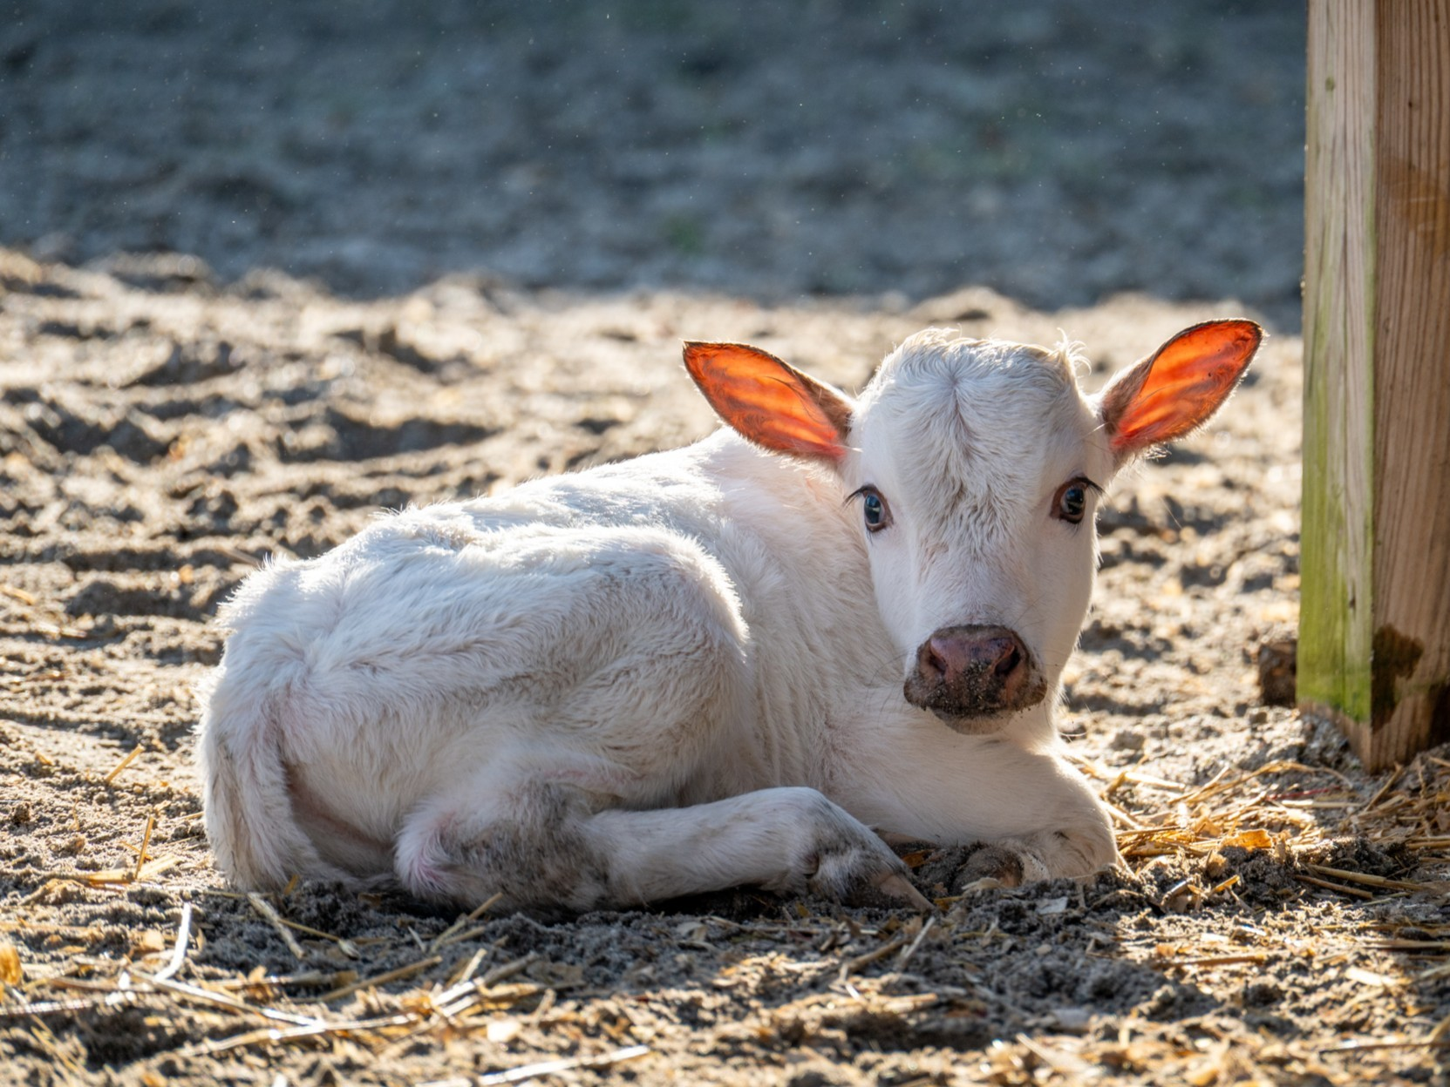
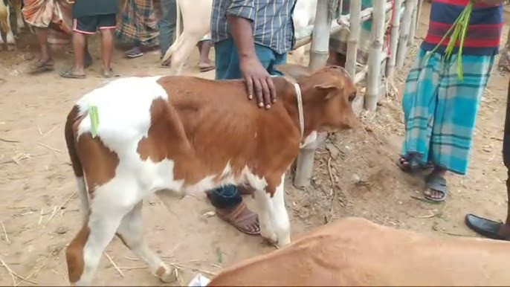
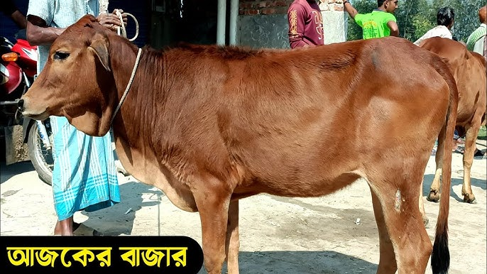
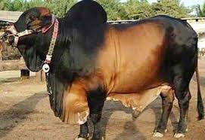
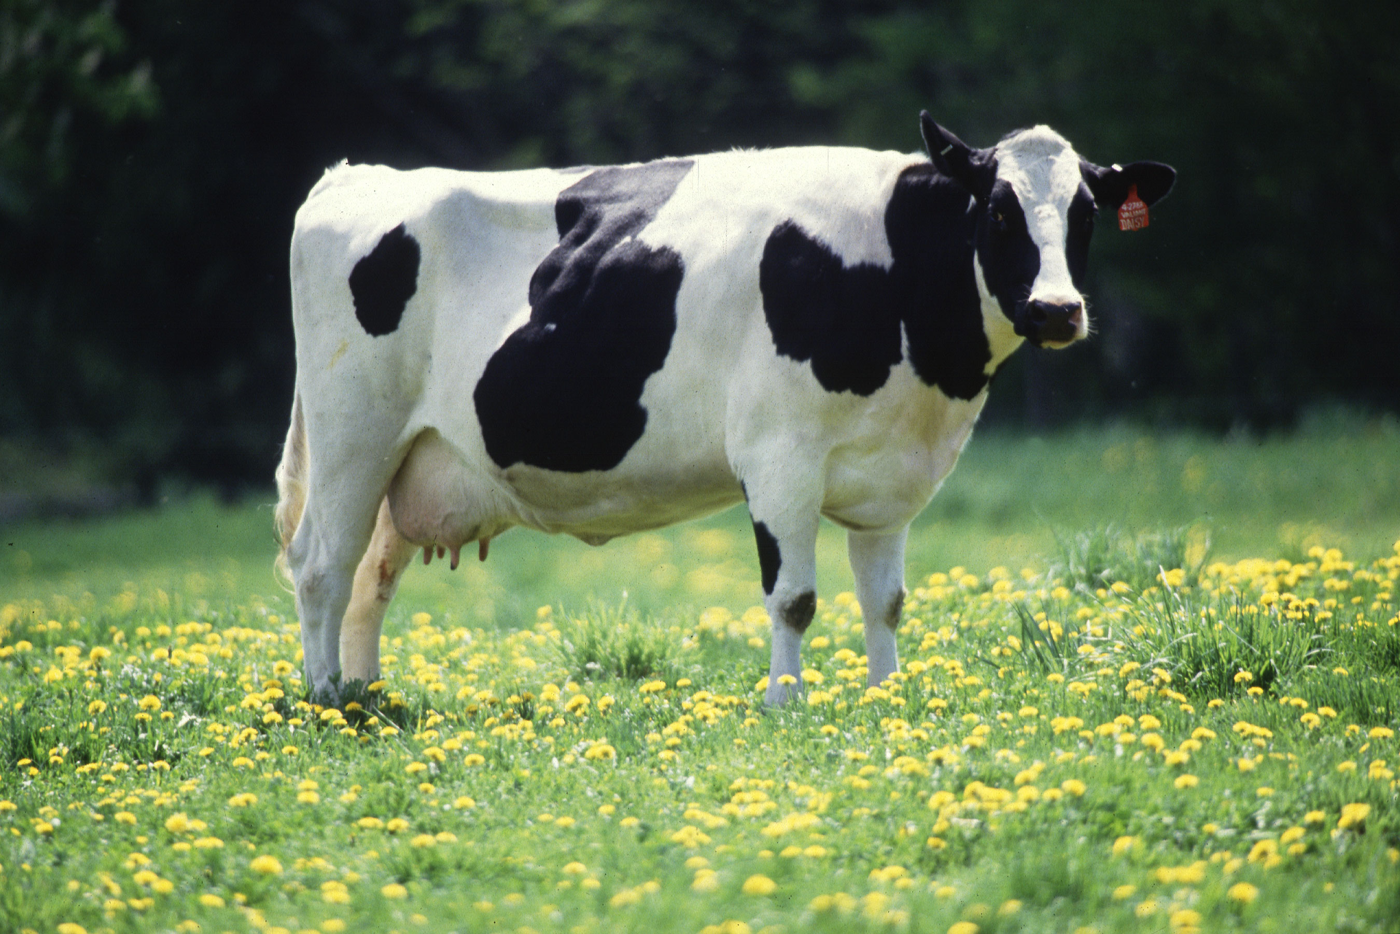
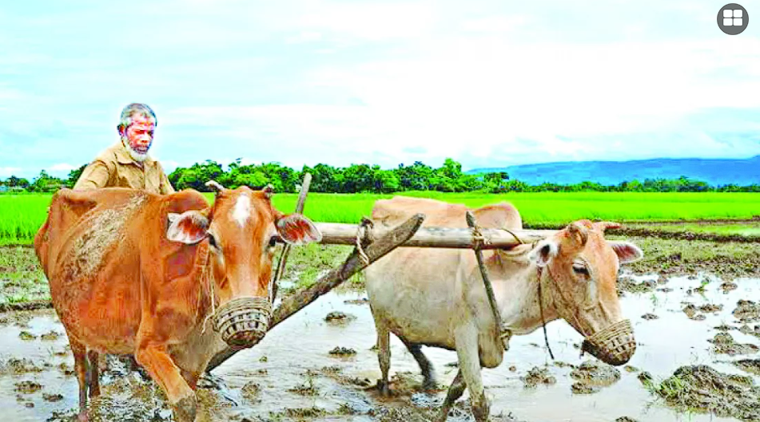
উত্তর দাও

Slide 9
গরুর জাত — উৎপাদনের ভিত্তিতে শ্রেণিবিভাগ
🥛 দুধালো জাত (Dairy Breeds)
🥩 মাংসল জাত (Beef Breeds)
ফ্রিজিয়ান (Friesian)
শাহিওয়াল (Sahiwal)
লাল সিন্ধি (Red Sindhi)
আয়ারশায়ার (Ayrshire)
ব্রাউন সুইস (Brown Swiss)
জার্সি (Jersey)
অ্যাবারডিন অ্যাঙ্গাস (Aberdeen Angus)
বিফ মাস্টার (Beef Master)
শর্টহর্ন (Shorthorn)
ব্রাহ্মণ (Brahman)
শেরোলেই / চার্লুইস (Charolais)
🔄 দ্বৈত উদ্দেশ্যের জাত
🏋️ ভারবাহী জাত
হরিয়ানা (Hariana)
রেড পোল (Red Poll)
ডেভন (Devon)
ডুয়ালি (Dually)
হরিয়ানা (Hariana)
মালভি (Malvi)
ধান্নি (Dhanni)
নাগৌরি (Nagori)

Slide 10
গরুর জাত — উৎপত্তির ভিত্তিতে শ্রেণিবিভাগ
বাংলাদেশী/দেশী জাত
🌍 বিদেশী জাত
🔬 সংকর জাত
ভৈরবী, পাবনা, ফরিদপুরী, রেড চিটাগাং (Red Chittagong) — সেরা দেশী জাত
ফ্রিজিয়ান (Friesian) — সর্বোচ্চ দুধ উৎপাদনকারী
বিফ মাস্টার (Beef Master) — মাংসল সংকর জাত
রেড চিটাগাংঃ
বৈশিষ্ট্য: রোগ প্রতিরোধ ক্ষমতা বেশি, স্থানীয় জলবায়ুতে টিকে থাকে
গায়ের রঙ লাল কিন্তু রাসারন্ধ গোলাপি
ছোট তবে পিছনের দিকে ভারী
লেজ লম্বা ও শেষপ্রান্তে লাল চুলের গোছা বিদ্যমান
শিং ছোট পিছনে আংশিক বাকানো
গলকম্বল ছোট পাতলা, ঘাড় চিকন
ষাড়ের ওজন ৩৫০-৪০০ কেজি, গাভীর ওজন ২০০-৩০০ কেজি
ভারবহনের জন্য উপযোগী
জার্সি (Jersey) — দুধে সর্বোচ্চ বাটার ফ্যাট
শাহিওয়াল × ফ্রিজিয়ান — জনপ্রিয় দুধালো সংকর
শাহিওয়াল (Sahiwal) — দেশী ধরনের দুধালো জাত
ব্রাহ্মণ × শার্লুইস — মাংসল সংকর জাত
হরিয়ানা (Hariana) — দ্বৈত উদ্দেশ্যের জাত
বৈশিষ্ট্য: দেশী ও বিদেশী জাতের সুবিধা একত্রে পাওয়া যায়
লাল সিন্ধি (Red Sindhi) — তাপ সহনশীল দুধালো জাত
উচ্চ উৎপাদনশীলতা ও রোগ প্রতিরোধ ক্ষমতা সম্পন্ন

Slide 11
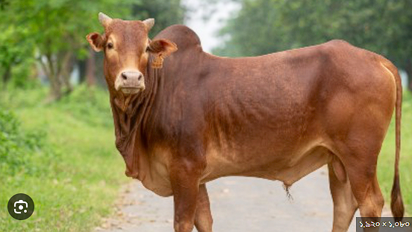
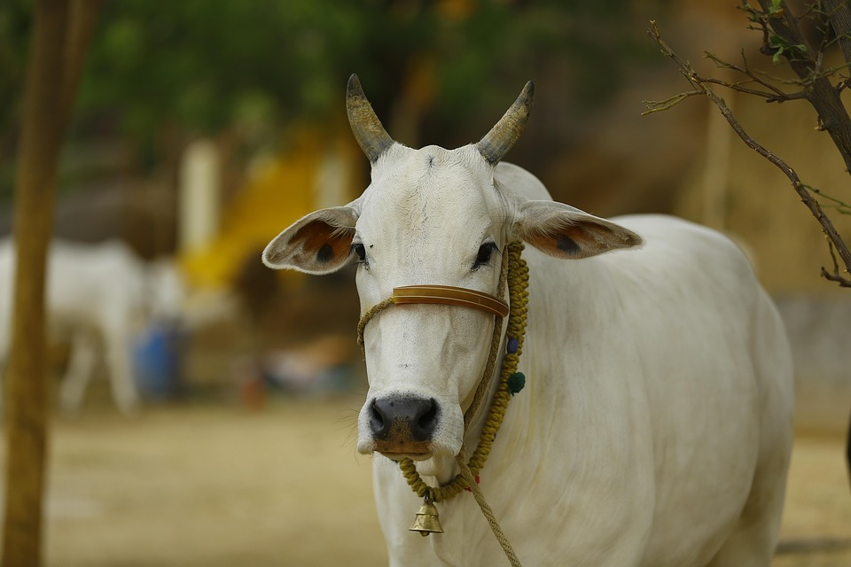
কেমন গরু

Slide 12
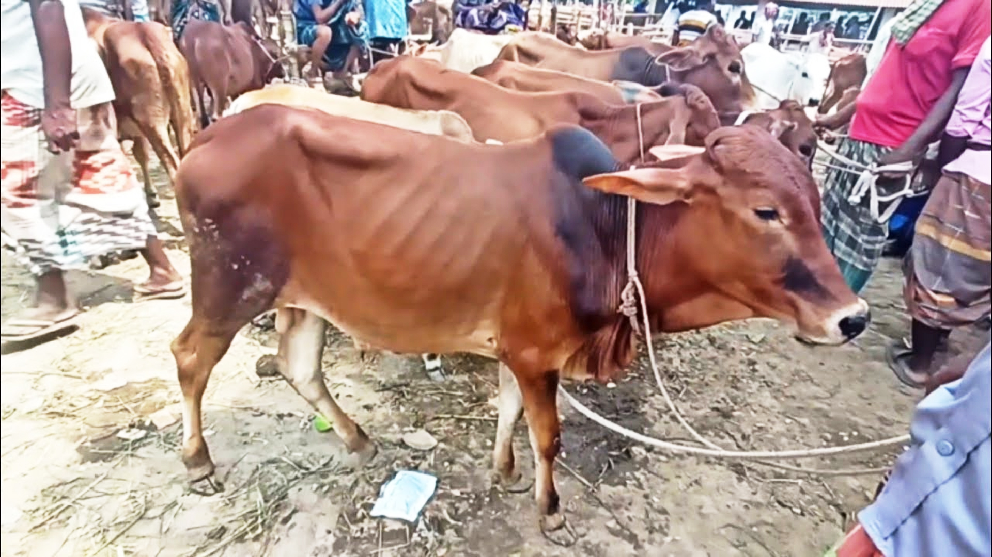
গরুর জাত ও বৈশিষ্ট্য
দেশী গরুঃ
আকারে ছোট বা মাঝারী, শরীরে চামড়া শক্ত
কান ছোট ও খাড়া, মাথা ছোট বর্গাকৃতির, কপাল চওড়া
গায়ের রঙ সাদা কালো লাল রঙ মিশ্রিত
শিং খাড়া হয়ে বাকানো, পাতলা ও চোখা
এদের হসরীরে চর্বি ও গলার নিচে ভাজ কম, ষাড়ের কুজ উচু
ওজন ২২৫-২৬০কেজি, ১২০-১৩০ কেজি

Slide 13
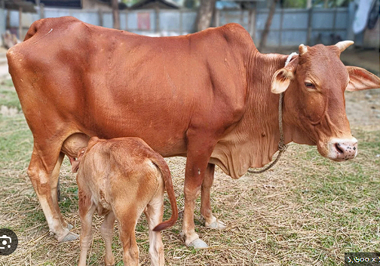
গরুর জাত ও বৈশিষ্ট্য
রেড চিটাগাং গরুঃ
বৈশিষ্ট্য: রোগ প্রতিরোধ ক্ষমতা বেশি, স্থানীয় জলবায়ুতে টিকে থাকে
গায়ের রঙ লাল কিন্তু রাসারন্ধ গোলাপি
ছোট তবে পিছনের দিকে ভারী
লেজ লম্বা ও শেষপ্রান্তে লাল চুলের গোছা বিদ্যমান
শিং ছোট পিছনে আংশিক বাকানো
গলকম্বল ছোট পাতলা, ঘাড় চিকন
ষাড়ের ওজন ৩৫০-৪০০ কেজি, গাভীর ওজন ২০০-৩০০ কেজি
ভারবহনের জন্য উপযোগী

Slide 14
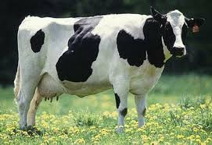
গরুর জাত ও বৈশিষ্ট্য
হলস্ট্রেইন ফ্রিজিয়ান গরুঃ
হল্যান্ডের ফ্রিজল্যান্ডে উৎপত্তি
হলস্টেইন x ফ্রিজিয়ান
দুধাল জাতের গরু, গায়ের রঙ সাদা কালো ছোপ
পেছনের অংশ বেশ ভারী
পিছনের পা অনেকটা সোজা
ওলান বড় ,দিনে ৩০-৪০ লিটার দুধ দেয়
ওজন ৫০০-৬০০ কেজি, ৮০০-১০০০ কেজি
বকনা ১৮ মাসে প্রজননক্ষম হয়

Slide 15
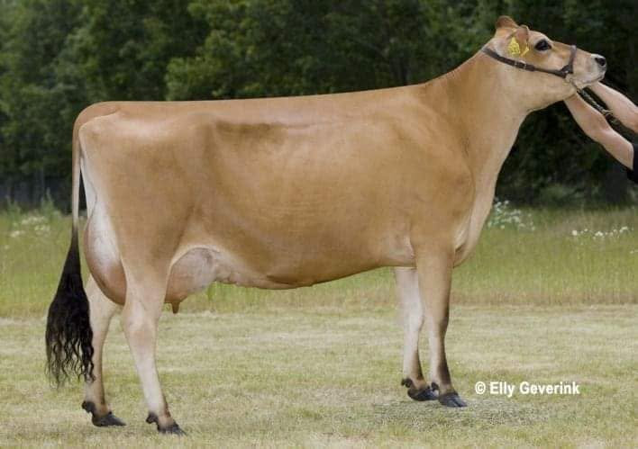
গরুর জাত ও বৈশিষ্ট্য
জার্সি গরুঃ
গায়ের রঙ ফিকে লাল, মাথা লম্বা ও কুজ নেই
শিরদাড় সোজা দেখায়
শিং পাতলা, সামনের দিকে কিছুটা বাকানো
চর্বি খুব কম
জিহবা ও লেজের রঙ কালো
৬০০-৭০০ কেজি, ৪০০-৫০০ কেজি ওজন
বকনা, ২৪ মাসে প্রজননক্ষম হয়

Slide 16
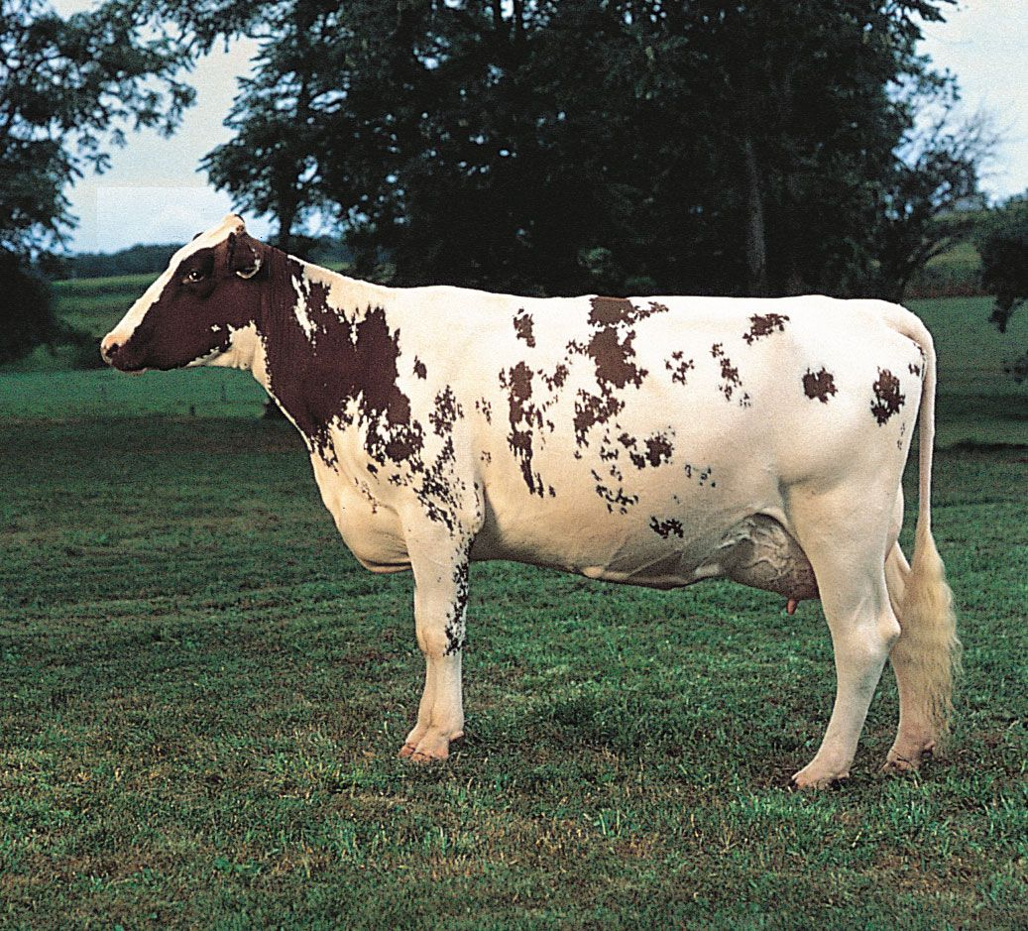
গরুর জাত ও বৈশিষ্ট্য
আয়ারশায়ার গরুঃ
শরীরের পিছনের দিক ভারী, শিরদাড় সোজা, সিং প্রসারিত ও বাকা
গায়ে লাল, সাদা ছোপ দেখা যায়
গাভীর রঙ ফিকে লাল, তবে ষাড় গারো লাল হয়ে থাকে
ওলান সুগঠিত ও বেশ বড়
৮৫০-১১৫০ কেজি, ৫৫০-৭০০ কেজি
দৈনিক ১৬-১৭ লিটার দুধ দেয়

Slide 17
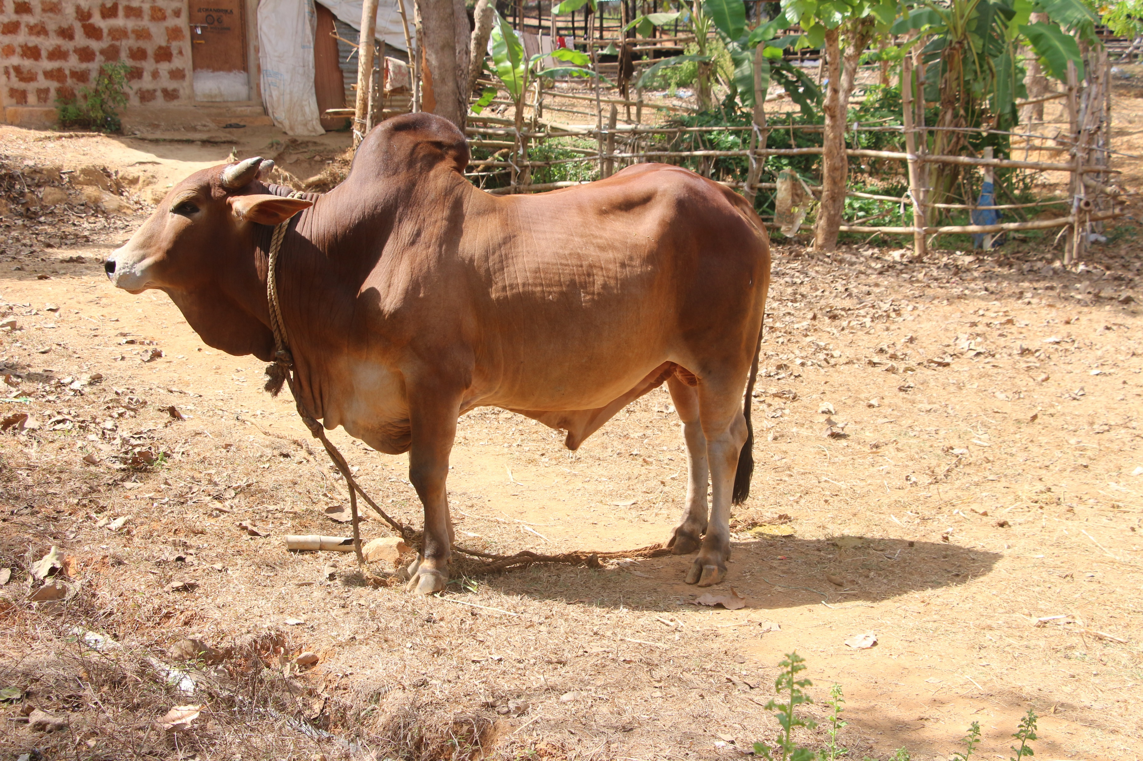
গরুর জাত ও বৈশিষ্ট্য
শাহীওয়াল গরুঃ
উৎপত্তি পাঞ্জাব প্রদেশে মন্টেগোমারি জেলা
মোটাসোটা ভারি দেহ, গায়ের রঙ তামাটে, মাথা ছোট ও চওড়া
গলকম্বল বৃহদাকার, কান ও নাভি ঝুলানো লেজের গোড়ায় একগুচ্ছ কালো রঙের চুল থাকে
বকনা ৩০ মাসে প্রজননের উপযুক্ত হয়
বাছুর ২২-২৮ কেজি হয়
ওলান গ্রন্থি বেশ বড়
৭৫০ কেজি, ৪৫০ কেজী
বকনা ৩০ মাসে প্রজনক্ষম হয়

Slide 18
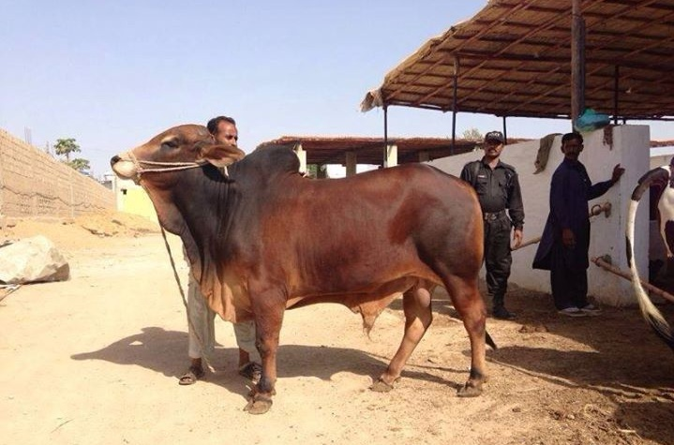
গরুর জাত ও বৈশিষ্ট্য
লাল সিন্ধি গরুঃ
গায়ের রঙ লাল, কপাল প্রশন্ত ও উন্নত
শিং মোটা ও ভোতা, যা পিছনে ও পাশে বাকানো
মাথা ও মুখমন্ডল ছোট, গলকম্বল বৃহদাকার ও ঝুলানো
ষাড়ের কুজ বেশ বড়, উচু
৪৫০ কেজী -৩৫০ কেজী ওজনের
দৈনিক ১০ মিটার দুধ দেয়
বাছুর ২২-২৮ কেজী হয়

Slide 19
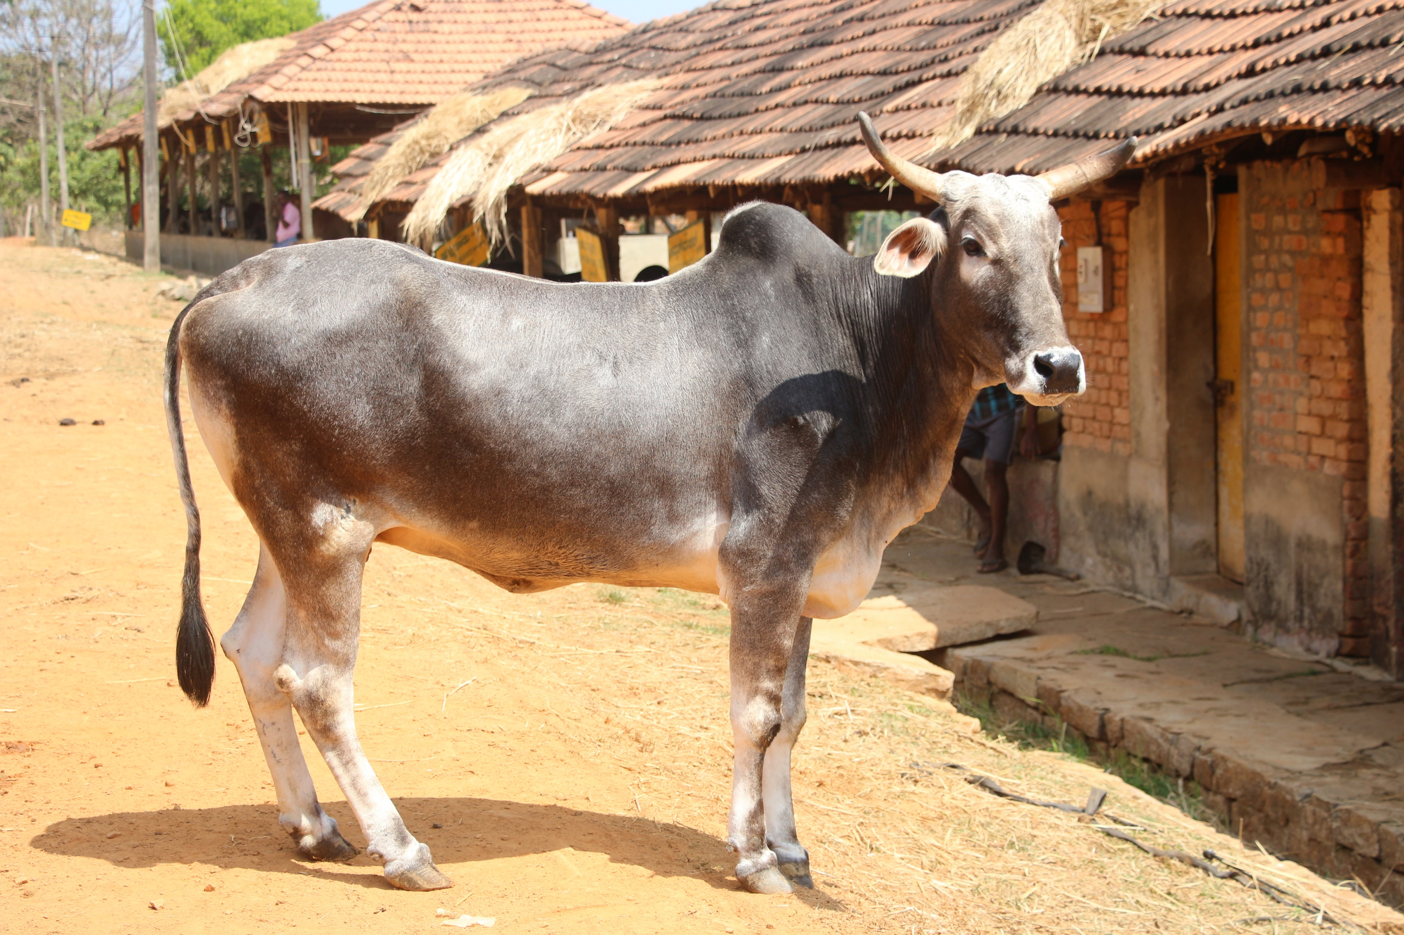
গরুর জাত ও বৈশিষ্ট্য
হারিয়ানা জাতের গরুঃ
গায়ের রঙ সাদা বা হালকা ধূসর
শিং লম্বা মোটা ও মসৃণ, পিছনে বাক নিয়ে বৃত্তের মত তৈরী করে
ওলান সুগঠিত
৮৫০-৪৫০ কেজী হয়
দৈনিক ৬-৭ লিটার দুধ দেয়
কৃষিকাজে জমি ও ভারবহনের জন্য উপযুক্ত

Slide 20
সারসংক্ষেপ
Summary
1.
পশুপালন দেশের অর্থনীতিতে গুরুত্বপূর্ণ ভূমিকা রাখে।
2.
গরু, মহিষ ও ছাগল — প্রতিটির বিভিন্ন বয়সে আলাদা নাম ও ব্যবহার আছে।
3.
উৎপাদনের ভিত্তিতে গরুর জাত: দুধালো, মাংসল, দ্বৈত ও ভারবাহী।
4.
উৎপত্তি অনুযায়ী গরুর জাত: দেশী, বিদেশী ও সংকর।
5.
পশুপালন বেকারত্ব দূর ও গ্রামীণ উন্নয়নে সহায়ক।

